Slide 1
স্বাগতম

Slide 2
বিষয়ঃ ইসলামের ইতিহাস
শ্রেণিঃ দাখিল নবম ও দশম
অধ্যয়ঃ প্রথম
পাঠঃ ১ম
সময়ঃ ৫০মিঃ
তারিখঃ ২৭-০৯-২০২০ ইং
মো: আবুল বাসার
সহকারী শিক্ষক (আইসিটি)
বামণগাও আশ্রাফিয়া বালিকা দাখিল মাদরাসা, শ্রীপুর, গাজীপুর ।
abulbaser2123@gmail.com

Slide 3
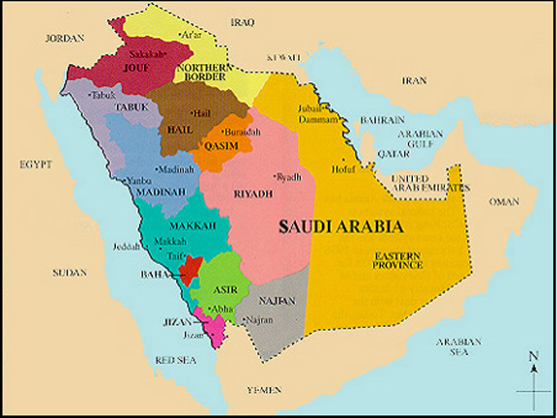
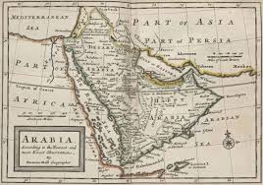
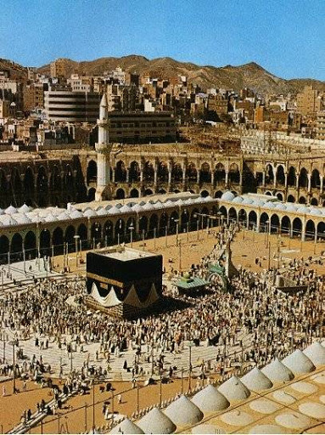
এসো নিচের ছবির দিকে লক্ষ্য করি
সৌদি মানচিত্র
প্রাচীন মক্কা নগরী
প্রাচীন আরব ভূ-খণ্ডের মানচিত্র

Slide 4
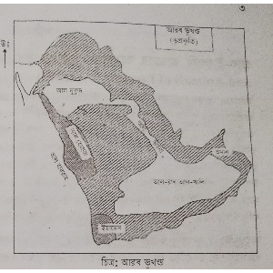
প্রাক ইসলামি আরব উপদ্বীপের ভৌগলিক অবস্থান ও সীমা

Slide 5
শিখনফল
১। প্রাচীন আরবের ভূ-প্রকৃতি সম্পর্কে বলতে পারবে।
২।প্রাচীন আরব ভূখণ্ডের আয়তন ও ভৌগলিক অবস্থা সম্পর্কে ব্যাখ্যা করতে পারবে।
৩। প্রাকৃতিক সম্পদ ও প্রাণী সম্পর্কে বর্ণনা করতে পারবে।
৪। প্রাচীন আরব জাতি সম্পর্কে বিশ্লেষণ করতে পারবে।

Slide 6
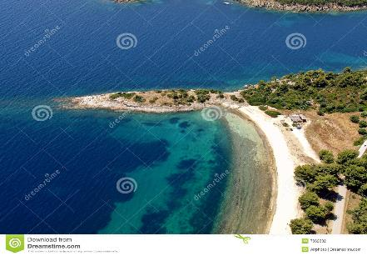
প্রাচীন আরবের ভূ-প্রকৃতি
জাজিরাতুল আরব
পূর্বদিকে পারস্য উপসাগর
দক্ষিনে ভারত মহাসাগর
পশ্চিমে লোহিত সাগর
উত্তরে
উপদ্বীপ
এশিয়া মহাদেশের দক্ষিণ-পশ্চিমে অবস্থিত এ ভূ-খণ্ডের তিনদিকে সমূদ্র ও একদিক স্থল দ্বারা বেষ্টিত। তাই এ ভূখণ্ডকে জাজিরাতুল আরব বা আরব উপদ্বীপ বলা হয়ে থাকে।
পবিত্র আরব ভূ-খণ্ড পৃথিবীর সর্ববৃহৎ উপদ্বীপ। উপদ্বীপ হল একটি বিশেষ ধরণের ল্যান্ডমাস যার বেশিরভাগই পানি দ্বারা বেষ্টিত থাকে। যখন একটি মূল ভূখন্ডের সাথে সংযুক্ত থাকে যেখানে এটি প্রসারিত হয়।

Slide 7
ভূ-প্রকৃতির দিক থেকে আরব ভূমি সাহারা মরুভুমির অন্তর্ভুক্ত
সমগ্র আরব ভূখণ্ড পশ্চিম থেকে পূর্বদিকে অপেক্ষাকৃত ঢালু। পূর্বদিকে ওমান পর্বতমালা, দক্ষিন অঞ্চল নিচু এবং কিয়দাংশ ঢালু,উত্তরের নজদ একটি উচ্চ মালভূমি। পাহাড় ও মালভূমি ছাড়া বাকি অংশ মরু অঞ্চল এবং অনুর্বর ভূমি।
দক্ষিন অঞ্চল নিচু
সাহারা মরুভূমি
উত্তরে নজদ উচু মালভূমি
পূর্বদিকে ওমান পর্বতমালা
মরু অঞ্চল
অনুর্বর ভূমি

Slide 8
একক কাজ
আরব উপদ্বীপের সংজ্ঞা লিখ।

Slide 9
আয়তন ও ভৌগলিক অবস্থা
আয়তনঃ আরব ভূ-খণ্ডের আয়তন ১০,২৭,০০০ বর্গমাইল। ভৌগলিক পরিচিতিঃ ভৌগলিক দৃষ্টিকোণ থেকে আরবকে তিনভাগে ভাগ করা হয়েছে- মরু অঞ্চল, পার্বত্য অঞ্চল ও উর্বর অঞ্চল। মরু ও পার্বত্য অঞ্চল ব্যতীত উর্বর অঞ্চল হলো- হিজাজ, নজদ, ইয়েমেন এবং হাজরামাউত।
হিজাজ
নজদ
ইয়েমেন
হাজরামাউত
মরু অঞ্চল
পার্বত্য অঞ্চল
উর্বর অঞ্চল

Slide 10
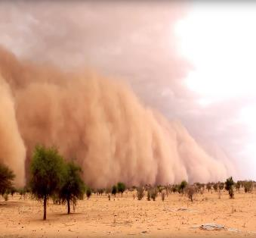
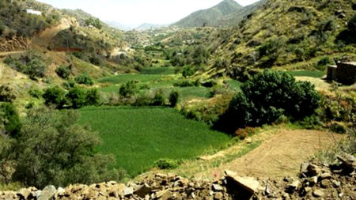
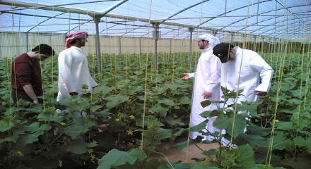
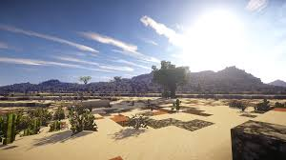
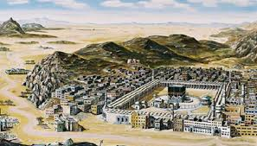
আরবের ভৌগলিক অবস্থা
ইসলামের প্রাণকেন্দ্র হেজাজ আরবদেশের মধ্যভাগে অবস্থিত এবং মক্কা,মদিনা ও তায়েফ এর তিনটি প্রধান শহর। ওমান ও ইয়েমেন অত্যন্ত ঘনবসতিপূর্ণ এলাকা এবং ব্যবসায়- বাণিজ্য ও কৃষিকার্যের জন্য বিখ্যাত। অপরদিকে মরু অঞ্চল ছিল খরতাপে বিদগ্ধ ও গুল্মশূণ্য। কখনো কখনো মরু অঞ্চলে লু-হাওয়া প্রবাহিত হয়।
লু-হাওয়া
তায়েফ শহর
হেজাজ অঞ্চল
প্রাচীন মক্কা ও মদিনা নগরী
কৃষিকাজ

Slide 11
জোড়ায় কাজ
ইসলামের প্রাণকেন্দ্রে অবস্থিত প্রধান তিনটি শহর সম্পর্কে ব্যাখ্যা কর।

Slide 12
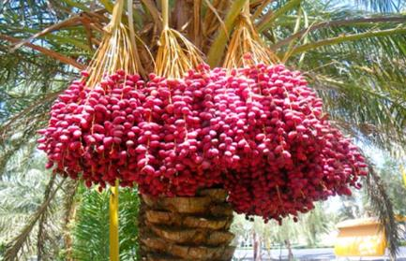
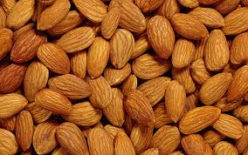
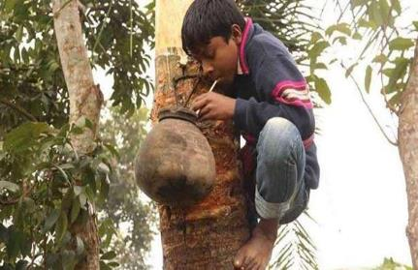
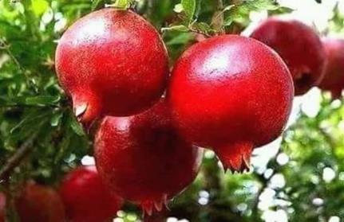
প্রাকৃতিক সম্পদ ও প্রাণী
আরবের ফসলাদি- খেজুর আরবদের প্রধান খাদ্য। খেজুরের বীজ চুর্ণ করে উটের খাদ্য হিসেবে ব্যবহার করা হয়। খেজুর গাছের মিষ্টি রস আরব বেদুইনদের অন্যতম পাণীয়। আরবীয় মরুদ্যানে উৎপন্ন অন্যান্য ফসলের মধ্যে বেদানা,বাদাম, কমলালেবু, কাগজি লেবু, আখ, তরমুজ উল্লেখযোগ্য।
কাজু বাদাম
খেজুর
বেদানা
খেজুরের রস

Slide 13
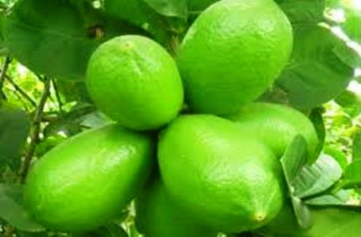
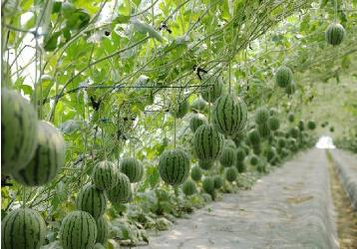
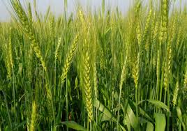
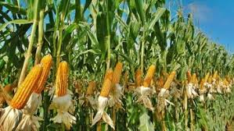
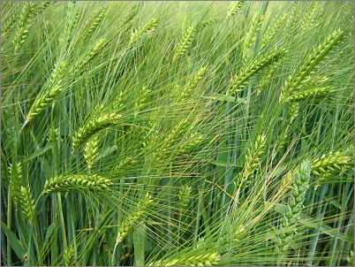
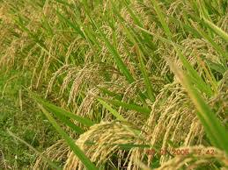
প্রাকৃতিক সম্পদ
কমলালেবু
কাগজি লেবু
তরমুজ
গম
ভূট্রা
বার্লি
ধান

Slide 14
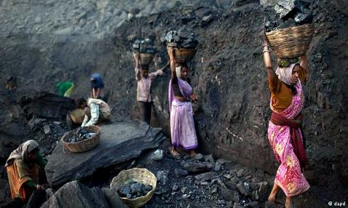
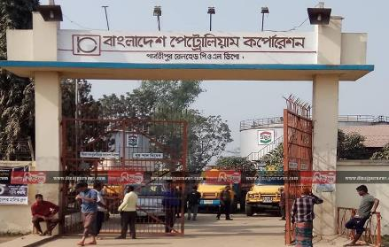
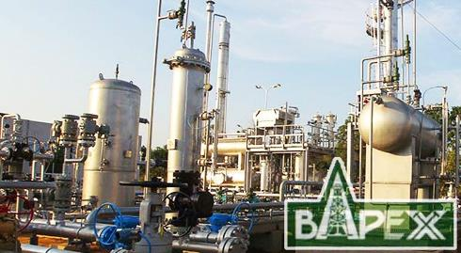
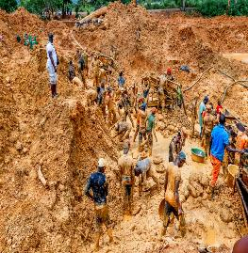
আরবদের খনিজ সম্পদ
কয়লার খনি
আরবের কোন কোন অঞ্চলে প্রচুর পরিমানে খনিজ দ্রব্যের সন্ধান পাওয়া যায়। আরবের প্রাকৃতিক সম্পদের মধ্যে রয়েছে পেট্রোল, স্বর্ণ, গ্যাস, কয়লা ইত্যাদি।
পেট্রোল
স্বর্ণের খনি
গ্যাস

Slide 15
হুদ হুদ পাখি
আরবের প্রাণী
পায়রা
আরব জীবকুলের অতিপরিচিত পাখির মধ্যে ঝুঁটিওয়ালা (পাখি হুদ হুদ), বুলবুল, পায়রা ও আরবী সাহিত্যে আল-কাতাহ নামে পরিচিত এক ধরনের তিতির পাখি দেখতে পাওয়া যায়। দৈহিক সৌন্দর্য, কষ্ট সহিষ্ণুতা, বুদ্ধি এবং মনিবের প্রতি মর্মস্পর্শী আনুগত্যের জন্য সুপ্রসিদ্ধ ও উত্তমভাবে প্রতিপালিত আরবীয় ঘোড়া এক অনন্য দৃষ্টান্ত। উত্তপ্ত মরুভূমিতে উট ছিল আরবদের একমাত্র যাতায়াতের বাহন। তাই উটকে ‘মরুভূমির জাহাজ’ বলা হয়।
মরুভূমির জাহাজ
শাহ-বুলবুল
আরবীয় ঘোড়া
তিতির পাখি

Slide 16
প্রাচীন আরব জাতির পরিচয়
আরব জাতিঃ আরব উপদ্বীপের আদিম অধিবাসীদের সঠিক ঐতিহাসিক তথ্য নিরুপন করা এখনও সম্ভব হয়নি। তবে স্বকীয়তা ও স্বাতন্ত্র্যবোধে উদ্দীপ্ত আরব জাতি প্রধানত দুই ভাগে বিভক্তঃ যথা- বায়দা ও বাকিয়া। পবিত্র কোরান শরীফে বর্নিত প্রখ্যাত প্রাচীন বংশ ‘আদ’, ‘সামুদ’, ‘তামস’, ও ‘জাদীস’ প্রভৃতি।
সামুদ জাতি
আদ জাতি
তামস জাতি
বায়দা জাতি
বাকিয়া জাতি

Slide 17
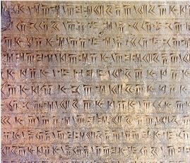
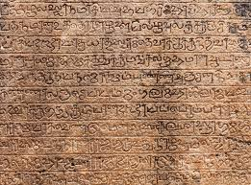
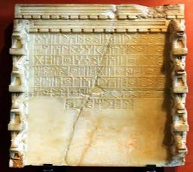
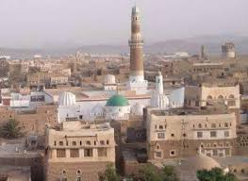
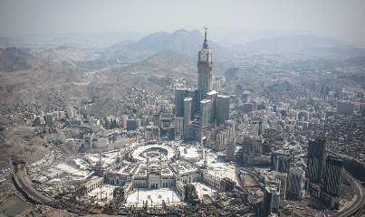
প্রাচীন বাকিয়া গোত্রের পরিচয়
বায়দা গোত্রের উত্তারাধিকারী বাকিয়া জাতি বর্তমান আরব ভূ-খণ্ডের প্রধান অধিবাসী। বাকিয়া শ্রেণিভুক্ত আরবদের দু’ভাগে বিভক্ত করা যায়। “প্রকৃত আরব বা আরিবা” ও “আরবিকৃত আরব বা মুস্তারিবা”। আরিবা গোত্র দক্ষিন আরবের ইয়ামেন অঞ্চলের অধিবাসি ছিল বলে তাঁরা ইয়ামেনীয় বা হিমারিয়া বলে পরিচিত ছিল। ইয়ামেনিরা ছিল নাগরিক জীবনে অভ্যস্ত। তাদের ভাষা ছিল- প্রাচীন সেমেটিক ভাষা, সাবেয়ি ও হিমায়ারি।
হিমায়ারি ভাষা
সেমেটিক ভাষা
সাবেয়ি ভাষা
ইয়ামেন অঞ্চল
আরব ভূখণ্ড

Slide 18
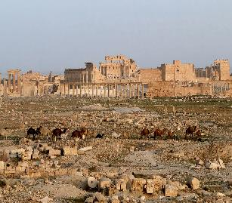
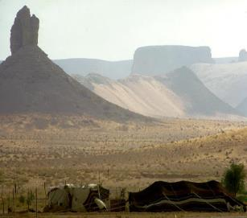
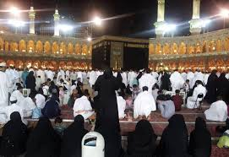
প্রাচীন মুস্তারিবা গোত্রের পরিচয়
ইসমাইল (আ,)-এর একজন বংশধর আদনান মুস্তারিবা গোত্রের প্রতিষ্ঠাতা ছিলেন। হেজাজ, নজদ, পেত্রা, পালমিরা অঞ্চলে বসবাসকারী মুস্তারিবা গোত্রের নিযারি হতে হযরত মুহাম্মদ (সঃ) এর কুরাইশ বংসের উদ্ভব হয়। মুস্তারিবাগণ উত্তর আরবের হিজাজের অধিবাসি হিসেবে হিজাজি বা মুদারি নামেই সমধিক পরিচিতি লাভ করেন। সাধারণত তাঁরা যাযাবরের জীবন যাপন করত। উত্তর আরবের লোকেরা কোরান শরীফের ভাষা অর্থাৎ আরবিতে কথা বলত।
আরবী ভাষা
পালমিরা অঞ্চল
নজদ অঞ্চল
কুরাইশ বংশ
হেজাজ অঞ্চল

Slide 19
দলীয় কাজ
প্রাচীন আরবের প্রাকৃতিক সম্পদ সমূহের একটি তালিকা তৈরী কর।

Slide 20
মূল্যায়ন
১. আরব ভূ-খণ্ডের আয়াতন কত?
(ক) ১০,২৭,০০০ বর্গমাইল
(খ) ১০,২৭,০০ বর্গমাইল
∙
(গ) ২ ৬,৫৮,৭৮০ বর্গ কিলোমিটার
(ঘ) ২৬,৫৮,৭৮২ কিলোমিটার
২. ভৌগলিক দৃষ্টিকোণ থেকে আরবকে কয়ভাগে ভাগ করা যায়?
∙
(খ) দুই ভাগে
(ক) তিন ভাগে
(গ) চার ভাগে
(ঘ) পাঁচ ভাগে

Slide 21
মূল্যায়ন
উত্তরটি সঠিক হয়েছে
আবার চেষ্টা কর
৩.মরুবাসী বেদুইনদের অন্যতম খাদ্য কি?
(ক) খেজুর
(খ) বেদানা
(গ) কাজু বাদাম
(ঘ) কমলালেবু
৪. আরবের কোন প্রাণীকে মরুভূমির জাহাজ বলা হয়?
(ক) উট
(খ) ঘোড়া
(গ) গাধা
(ঘ) শিকারী কুকুর

Slide 22
বাড়ির কাজ
প্রাচীন আরবের উৎপাদিত ফসলাদি সম্পর্কে পাঁচটি বাক্য লিখে আনবে

Slide 23
ধন্যবাদ

